Slide 1
程序设计方法与技术——C语言 （第2版)
第3章

Slide 2
顺序程序设计
第3章 顺序结构程序设计
Notes:
各位同学，大家好，今天我们来学习第三章，顺序结构程序设计

Slide 3
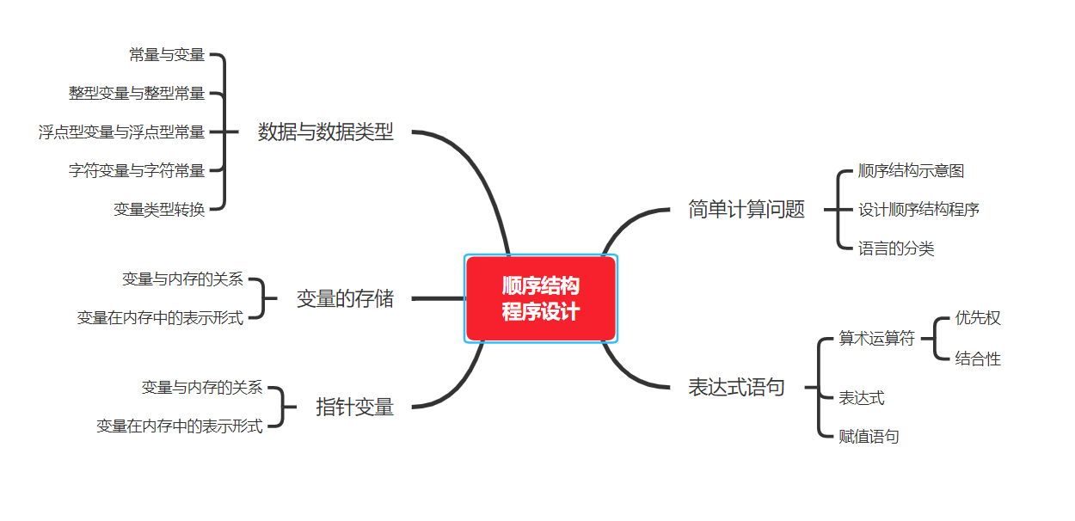

Slide 4
本章内容
3.1 简单计算问题
3.2 表达式语句
3.3 数据与数据类型
3.4 变量的存储
3.5 指针变量
3.6 综合案例
Notes:
本章的主要内容包括：顺序结构编程，基本的变量和常量类型，变量的存储以及综合案例分析

Slide 5
3.1 简单计算问题

Slide 6
3.1 简单计算问题
【例3-1】输出学生社团招新的情况统计报表。

Slide 7
3.1 简单计算问题
【例3-1】问题描述：社团招新的情况统计报表需要计划数和实际招新人数，为了实现此目标需要各数据项，其中社团本学期计划招新人数和上次新加入社团的人数在数据文件（Number_club_members.txt）中，本次新增社团人数是实时通过键盘输入的，计算当前累计新加入社团的人数，计划数和实际招新人数以报表形式显示。

Slide 8
3.1 简单计算问题
【例3-1】分析：假设num表示本年度计划招募新人员的人数， last_increment表示上次新加入社团的人数，increment表示本次新加入社团的人数，total表示截止目前累计招募的新人员数，可以用数学公式total=last_increment+increment来获得，从数据文件（Number_club_members.txt）中读取本学期计划招新人数num和上次新加入社团的人数last_increment，最后在表格中显示变量num和total的值。

Slide 9
3.1 简单计算问题
【例3-1】程序实现由以下步骤组成：
第一步：输入，由键盘输入变量increment的值，即本次新加入社团的人数；从数据文件（Number_club_members.txt）中读取本学期计划招新人数num和上次新加入社团的人数last_increment。

Slide 10
3.1 简单计算问题
【例3-1】程序实现由以下步骤组成：
第二步： 计算处理，total=last_increment+increment。

Slide 11
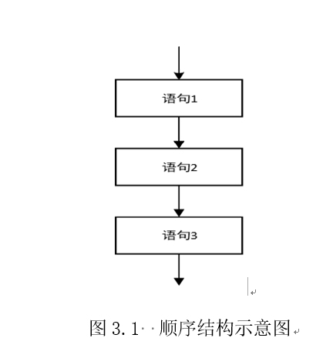
3.1 简单计算问题
【例3-1】程序实现由以下步骤组成：
第三步： 输出，以表格形式输出计算结果。
所谓顺序结构，可以理解为语句的执行顺序是从上到下，逐行执行，也就是说，程序中语句的执行顺序是按语句书写的先后顺序进行的，程序中语句的执行与书写先后顺序一致。如图3.1所示，直观地解释了顺序结构的代码执行过程。

Slide 12
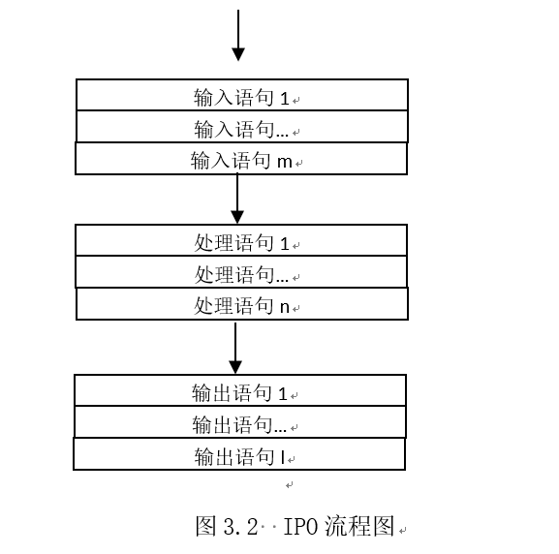
3.1 简单计算问题
复习： IPO概念，即程序结构一般可分为输入、处理和输出等三个部分，这三个部分的执行顺序通常是先输入，再处理，最后输出。因此，从宏观上讲，大多数程序都是顺序结构。

Slide 13
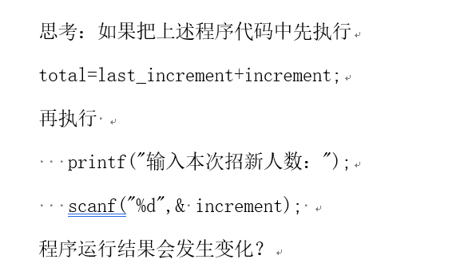
3.1.1 设计顺序结构程序
由例3-1问题分析中可见顺序结构程序设计中的思路。根据设计思路编写代码，即：程序代码：
例3-1代码
例3-1应用程序
例3-1数据文件

Slide 14
3.1.2 语句的分类
语句是程序的组成的元素，程序实现的功能也是通过执行语句来实现的。一个C语言程序包含一个或多个函数，而一个函数又由若干语句组成。C语言规定语句必须以分号结尾。

Slide 15
3.1.2 语句的分类
从功能上分，C语言有以下四类语句：
数据声明语句
表达式语句
控制语句
特殊语句

Slide 16
3.1.2 语句的分类
（1）数据声明语句
数据声明语句是描述数据属性的语句，一般位于一个函数的最前面。例3-1中的语句:
int num;
声明num为整型变量的数据声明语句。

Slide 17
3.1.2 语句的分类
（1）数据声明语句
在声明变量的同时，给变量赋值，则为变量进行初始化。例如代码 int total = 0; 表示声明了整型变量total的同时， 变量total的初值设置为0。

Slide 18
3.1.2 语句的分类
（2）表达式语句
表达式语句是进行数据运算或处理的语句。例3-1中完成数据输出和给变量赋值功能的语句:
printf("\t|\t%9d|\t%8d|\n",num,total);
和
total=last_increment+increment;

Slide 19
3.1.2 语句的分类
（3）控制语句
控制语句可以完成一定的控制功能，常用于规定语句执行的顺序。C语言中主要有以下控制语句：if 语句，for 语句，while语句，do … while语句，continue语句，break语句，switch语句，return语句等，分别在第4、6、7章中逐一介绍控制语句。

Slide 20
3.1.2 语句的分类
（4）特殊语句
C语言中有两个特殊语句：空语句和复合语句，它们在程序中无任何具体操作。空语句是仅有一个分号构成的语句，表示此处存在一条语句，但无实质性的动作。复合语句是由花括号将若干语句绑在一起，语法上认为是一条语句，但实际执行时从左花括号起依次执行至右花括号。

Slide 21
3.2 表达式语句

Slide 22
3.2 表达式语句
表达式语句是C语言中最基本的语句，所有的数据运算和数据处理操作都是通过表达式语句来实现的。最常用的赋值语句和函数调用语句都是表达式语句。表达式后面加上分号就形成了表达式语句，表达式语句的格式如下：
表达式 ；

Slide 23
3.2.1 算术运算符
运算是指操作数间通过不同的运算符连接并执行相应的计算，如例3-1中使用了“+”（加运算），C语言还提供了“+”、“-”、“/“、“%”等运算符号，它们分别表示数的加、减、除和求余数的运算。代码中 “+”、“-”、“*”、“/”、“%”等，可以进行运算的符号称之为运算符，表3.1给出了5种常用的算术运算符的描述。

Slide 24
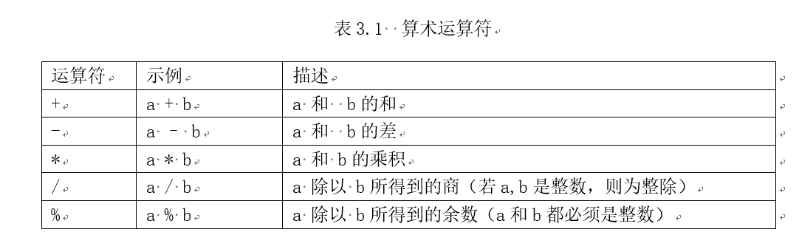
3.2.1 算术运算符

Slide 25
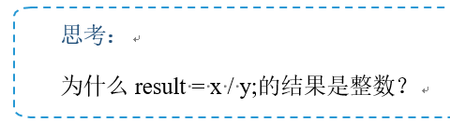
3.2.1 算术运算符
【例3-2】输入两个整数，输出它们的和、差、积、商和余数。
分析：本例实现了两个整数的基本算术运算。定义两个整数型操作数x，y，定义存放运算结果的变量result。
例3-2代码
例3-2应用程序

Slide 26
3.2.2 表达式
表达式是由运算符连接运算对象（操作数）所组成的式子，常见的操作数可以是常量、变量或函数。每个表达式都有运算结果（包含值和数据类型）。

Slide 27
3.2.2 表达式
（1）单个的常量、变量、函数也是表达式。
例如： 10， num， sin(x)等;

Slide 28
3.2.2 表达式
（2）算术表达式
通常算术表达式是程序中常见的，又称为数值表达式。算术表达式是由算术运算符、圆括号将运算对象（也称操作数）连接起来的、符合C语法规则的式子。

Slide 29
3.2.2 表达式
（2）算术表达式
例如前面例子代码中的计算式子：
result= x / y 进行除法运算的表达式
( father_Height*0.96+ mather_Height)/2.0 进行综合运算的表达式

Slide 30
3.2.2 表达式
（3）赋值表达式
如total=last_increment+increment; “=”是赋值操作， “=” 称为赋值运算符，它与数学方程中的等号意义不同，程序中“=”功能为：其右边的值存入其左边变量的操作。
由“=”连接的式子称为赋值表达式。

Slide 31
3.2.2 表达式
（3）赋值表达式
其一般形式为：
变量=表达式
例如：
total=last_increment+increment //计算当前新人员数量表达式
pre_Height =( father_Height*0.96+ mather_Height)/2.0 //预测身高赋值表达式
s = sqrt(p*(p-a) *(p-b)* (p-c)) //求三角形面积的赋值表达式

Slide 32
3.2.2 表达式
（3）赋值表达式
注意：
赋值表达式中“=”右边的表达式也可以是赋值表达式。赋值运算符“=”具有右结合性。
例如：
total= (num = 5) * (money = 10)
该表达式执行的结果是把5赋给num，10赋给money，然后再把num与money相乘的结果赋给total。

Slide 33
3.2.2 表达式
（3）赋值表达式
又如：
num = money = 10
该表达式执行的结果是把10赋给money，然后再把money的值赋给num。

Slide 34
3.2.2 表达式
（3）赋值表达式
复合赋值运算
a += b 等价于 a = a + b
a -= b 等价于 a = a – b
a *= b 等价于 a = a * b
a /= b 等价于 a = a / b
a %= b 等价于 a = a % b

Slide 35
3.2.2 表达式
（3）赋值表达式
复合赋值运算符能使程序简洁易读，例如 total=total+3; //变量total的值加3，为了简化，其代码也可以写成：
total+=3;
同样，x*=y+7 等价于x=x*(y+7)
r%=p 等价于r=r%p

Slide 36
3.3 数据与数据类型

Slide 37
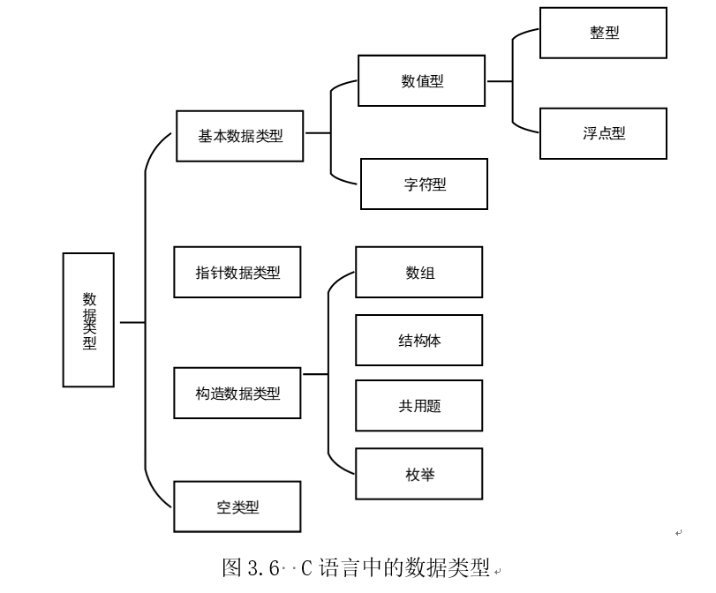
3.3 数据与数据类型
计算机能处理的各类数据，例如整数、实数、字符、文本、图像、音频等等。为了能很好的处理这些数据，C语言对这些数据进行分类

Slide 38
3.3.1 常量与变量
根据数据在程序运行过程中其值是否会发生变化，可以分为常量和变量。常量是指在程序运行全过程中，其值保持固定不变；变量是指其值会随着程序的运行发生变化的数据。

Slide 39
3.3.1 常量与变量
其值固定不变的数据，即常量。常量在程序中表示方式分为：直接常量形式、符号常量形式。例如，程序中使用圆周率时，可以直接用3.14表示，也可以通过如下预定义语句：
#define PI 3.14
定义一个符号常量PI，这样在程序中用到圆周率的地方就可以使用符号常量PI。

Slide 40
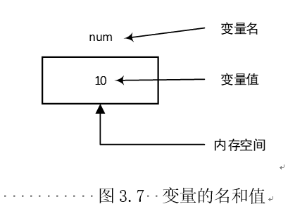
3.3.1 常量与变量
每个变量根据其类型不同对应到一个大小不同的内存空间，变量值是存储在这个空间里的数据，变量名是代表这个内存空间的别名的标识符。
例如 int num; num = 10; 变量num与内存空间的关系

Slide 41
3.3.1 常量与变量
变量取值
变量的值在运算过程中可能会发生变化
例：int money = 30, num = 10, total;
money
mum
total
30
10
随机数

Slide 42
3.3.1 常量与变量
变量取值
变量的值在运算过程中可能会发生变化
例：int money = 30, num = 10, total;
money = money + 20;
money
mum
total
50
10
随机数

Slide 43
3.3.1 常量与变量
变量取值
变量的值在运算过程中可能会发生变化
例：int money = 30, num = 10, total;
money = money + 20;
total=num*money;
money
mum
total
50
10
500

Slide 44
3.3.1 常量与变量
内存空间是以字节（Byte）为基本存储单位的，每个字节由8个位（bit）构成，每个bit只能存放0或者1。通过0和1的组合来表示各种各样的数据，就是二进制计数法。
8个bit称为1字节（Byte），1024个字节就是1KB空间，1024KB = 1MB，1024MB = 1GB，1024GB = 1TB。

Slide 45
3.3.1 常量与变量
综上所述，变量的类型对应到三个方面的内容：变量可以执行的运算、变量长度和变量取值范围。
常量和变量可以分为整型常量、整型变量、浮点常量、浮点变量、字符常量、字符变量。

Slide 46
3.3.2 整型变量与整型常量
整型对应到数学中的整数，但在C语言程序中，整型数据及其运算的表示与使用与数学中不完全相同。
【例3-3】 某公司工作午餐费用计算器。
问题描述：某公司为员工提供工作午餐（每份午餐35元），每月按22个工作日计算，全公司员工人数218，计算一年（12个月）公司在工作午餐中需要花费的金额。

Slide 47
3.3.2 整型变量与整型常量
【例3-3】 某公司工作午餐费用计算器。
分析：
每位员工一年的工作午餐费：月数*天数*每份午餐金额=12*22*35=9240元
公司员工数*每位员工一年的工作午餐费= 2014320元
上面计算公式中，用到的数值为整数，int可以用来定义整型变量。

Slide 48
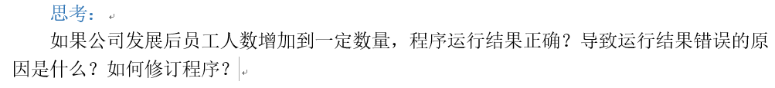
3.3.2 整型变量与整型常量
【例3-3】 某公司工作午餐费用计算器。
例3-3代码
例3-3应用程序
整型变量。

Slide 49
3.3.2 整型变量与整型常量
整型变量根据分配的内存空间大小，又分为短整型short、整型int和长整型long。
short、int和long这三种整型变量的内存空间大小从小到大排序为：short < int =long。例如：int的内存空间长度是4字节，取值范围为-2³¹ ~ 2³¹-1。
使用int、short、long定义的变量既可以表示正数也可以表示负数，有时候在程序中想定义大于等于0的整数类型，这时要用到类型说明符unsigned。用来定义整型变量。

Slide 50
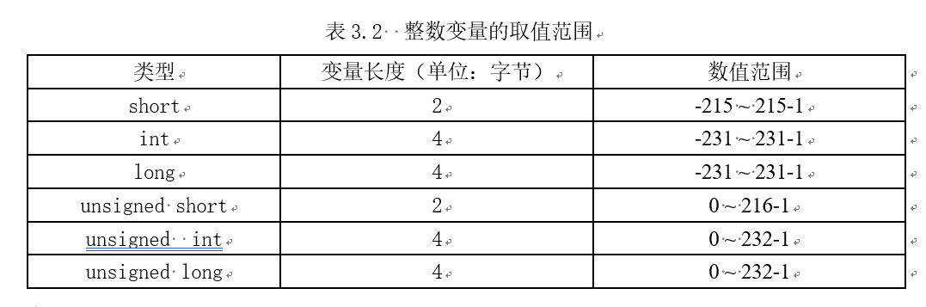
3.3.2 整型变量与整型常量

Slide 51
3.3.2 整型变量与整型常量
整型常量三种形式
十进制：由数字0~9和正负号表示
八进制：由数字0开头，后接数字0~7
十六进制：由0x开头，后接0~9，a~f，A~F
十进制数 | 八进制数 | 十六进制数
2 | 02 | 0x2
35 | 043 | 0x23
94 | 0136 | 0x5E

Slide 52
3.3.3 浮点型变量与浮点型常量
数学中的实数在C语言中用浮点型表示，为了在程序中使用实数，要用到浮点型变量，本节学习浮点型变量和浮点型常量的定义和使用方法。
【例3-4】身高预测是成长中一个关注点，医学研究表明，身高与遗传因素、生存环境、饮食结构、运动等相关，此处仅根据父母的身高的遗传因素预测孩子的身高。

Slide 53
3.3.3 浮点型变量与浮点型常量
【例3-4】问题描述：孩子的身高可以利用遗传因素即利用父母的身高进行预测（此方法未考虑环境因素的影响），要求编写程序预测男、女身高。
计算公式为：
儿子成人时的身高＝（父高＋母高）×0.54
女儿成人时的身高＝（父高×0.96+ 母高）÷2
其中，父身高和母身高的单位都是cm。

Slide 54
3.3.3 浮点型变量与浮点型常量
【例3-4】分析：身高预测的计算公式中用到了带有小数的实数，程序中需要使用浮点型变量来存放实数，浮点型变量可以用float或double来定义。

Slide 55
3.3.3 浮点型变量与浮点型常量
【例3-4】孩子身高预测算法设计
第一步：定义浮点型变量f_height，m_height，d_height
第二步：输入f_height，m_height的值
第三步：计算d_height = ( f_height*0.96+ m_height)/2.0
第四步：输出预测女儿身高d_height

Slide 56
3.3.3 浮点型变量与浮点型常量
【例3-4】身高预测问题
例3-4代码
例3-4应用程序
整型变量。

Slide 57
3.3.3 浮点型变量与浮点型常量
浮点型变量类型
float：单精度型，内存空间长度为4，取值范
围为 -3.4*10⁻³⁸ ～ +3.4*10³⁸
double：双精度型，内存空间长度为8，取值
范围为 -1.7*10⁻³⁰⁸ ～ 1.7*10³⁰⁸

Slide 58
3.3.3 浮点型变量与浮点型常量
浮点型常量两种形式
十进制数形式：数字必须有小数点
例：0.123 .123 123.0 0.0
指数形式：e或E之前必须有数字，指数必须为整数
例：1.23E4 /* 1.23 × 10⁴ */
85.67E-5 /* 85.67 × 10⁻⁵ */

Slide 59
3.3.4 字符型变量与字符型常量
字符型变量类型
char：内存空间长度为1，值范围为-2⁷ ～ 2⁷ - 1
unsigned char：内存空间长度为1，取值范围为
0 ～ 2⁸ -1

Slide 60
3.3.4 字符型变量与字符型常量
字符型常量
用单引号括起来的字符
例：'a'--'z' 'A'--'Z' '0'---'9'
大小写字母代表不同的字符常量
例：'a' 与 'A'是不同的字符
字符常量的值为其ASCII值
例：'a'的ASCII值为97

Slide 61
3.3.4 字符型变量与字符型常量
ASCII码：美国标准信息交换代码，共128个，包括
52个大小写英文字母、10个阿拉伯数字
和英文标点及一些控制符
48------57：0到9十个阿拉伯数字
65------90：26个大写英文字母
97-----122：26个小写英文字母
Notes:
注意：数字字符'0'- '9'与数字0-9完全不同

Slide 62
3.3.4 字符型变量与字符型常量
转义字符
转义字符
含 义
转义字符
含 义
\n
换行
\t
水平制表
\v
垂直制表
\b
退格
\r
回车
\0
字符串结束
\a
响铃
\\
反斜线
\'
单引号
\"
双引号
\ddd
8进制数代
表的字符
\xhh
16进制数代
表的字符
Notes:
转义字符是一种特殊的字符常量。转义字符以反斜线“\”开头,后跟一个或几个字符，每个转义字符具有特定的含义。

Slide 63
3.3.4 字符型变量与字符型常量
【例3-5】某大学新生报到后学生工作部为每一位学生分配了宿舍，学生宿舍的设置为，一间房有4张单人床，1间盥洗室，4张书桌椅，4个储物柜，宿舍采用智能门锁，智能门锁将为同一室的4位同学设置不同的数字钥匙。
Notes:
转义字符是一种特殊的字符常量。转义字符以反斜线“\”开头,后跟一个或几个字符，每个转义字符具有特定的含义。

Slide 64
3.3.4 字符型变量与字符型常量
【例3-5】问题描述：计算机随机产生4把数字钥匙，分别放入变量a，b，c，d中，数字取值范围为：1000到9999随机数，同一室的4位同学通过输入字符‘a’，‘b’，‘c’，‘d’来获取各自的数字钥匙。
Notes:
转义字符是一种特殊的字符常量。转义字符以反斜线“\”开头,后跟一个或几个字符，每个转义字符具有特定的含义。

Slide 65
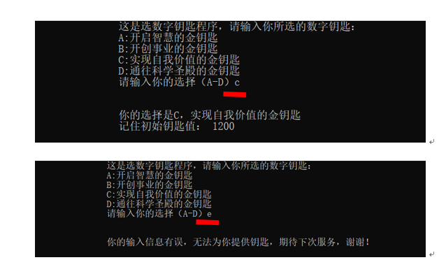
3.3.4 字符型变量与字符型常量
【例3-5】分析：需要定义4个整数型变量来储存数字钥匙，数字钥匙可以用随机函数rand()获得。根据问题描述，记录学生输入的字符需用字符型变量存储, C语言中，字符型变量用char声明，最终呈现的界面
Notes:
转义字符是一种特殊的字符常量。转义字符以反斜线“\”开头,后跟一个或几个字符，每个转义字符具有特定的含义。

Slide 66
3.3.3 浮点型变量与浮点型常量
【例3-5】数字钥匙
例3-5代码
例3-5应用程序
整型变量。

Slide 67
3.3.5 类型转换
自动类型转换
高
double
float
long
unsigned
低
int
char,short
说明:
必定的转换
运算对象类型不同时转换
Notes:
当不同类型的数据在运算符的作用下进行运算时，要进行类型转换，即先把不同类型转换为统一的类型，然后再进行运算。通常，数据之间的转换遵循“类型自动转换”的原则。即两个操作数进行运算之前，先将较低的数据转换为较高类型，使得两者的类型一致，然后再进行运算，运算结果为较高类型的数据。所有的浮点运算都是以双精度进行的，即使仅含float单精度量运算的表达式，也要先转换成double型，再作运算。
char型和short型参与运算时，必须先转换成int型。

Slide 68
3.3.5 类型转换
强制类型转换
形式：(类型名)(表达式)
例子：int m;
float n;
m=(int)(3/2.0);
n=(float)(5/2);
Notes:
当不同类型的数据在运算符的作用下进行运算时，要进行类型转换，即先把不同类型转换为统一的类型，然后再进行运算。通常，数据之间的转换遵循“类型自动转换”的原则。即两个操作数进行运算之前，先将较低的数据转换为较高类型，使得两者的类型一致，然后再进行运算，运算结果为较高类型的数据。所有的浮点运算都是以双精度进行的，即使仅含float单精度量运算的表达式，也要先转换成double型，再作运算。
char型和short型参与运算时，必须先转换成int型。

Slide 69
3.3.5 类型转换
补充案例：计算考生平均分
问题描述：已知某考生语文、数学、英语成绩
分别为88，90，95，计算该生考试的总成绩和
平均分。

Slide 70
3.3.5 类型转换
补充案例：计算考生平均分
第一步：定义四个整型变量nchi，nmat，neng，nsum
第二步：定义一个浮点型变量favg
第三步：为三门功课变量nchi，nmat，neng赋值
第四步：使用类型转换计算总分和平均分
第五步：输出总分和平均分

Slide 71
补充案例：计算考生平均分程序代码
#include<stdio.h>
int main()
{
int nchi,nmat,neng,nsum;
float favg;
nchi = 87;
nmat = 90;
neng = 95;
nsum = nchi + nmat + neng;
favg = nsum / 3;
printf("总成绩:%d\n", nsum);
printf("平均分:%f\n", favg);
return 0;
}

Slide 72
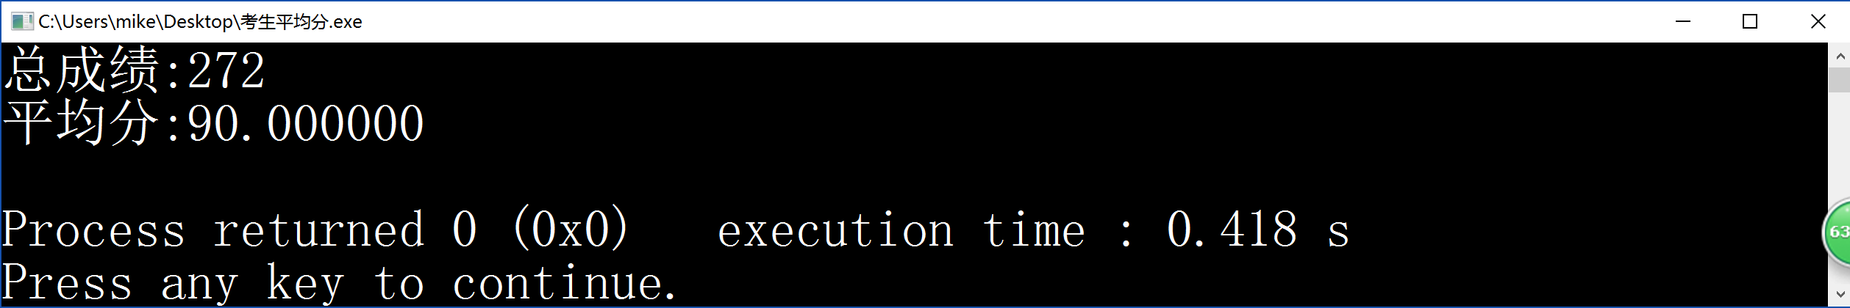
补充案例：计算平均分程序运行结果
计算出的平均分结果不正确？？？

Slide 73
补充案例：计算考生平均分程序代码
#include<stdio.h>
int main()
{
int nchi,nmat,neng,nsum;
float favg;
nchi = 87;
nmat = 90;
neng = 95;
nsum = nchi + nmat + neng;
favg = (float)nsum / 3;
printf("总成绩:%d\n", nsum);
printf("平均分:%f\n", favg);
return 0;
}

Slide 74
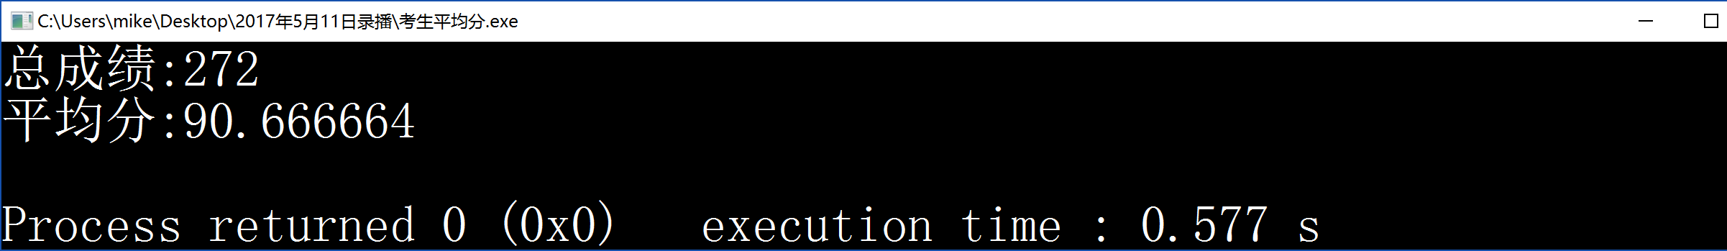
补充案例：计算平均分程序运行结果

Slide 75
3.4 变量的存储

Slide 76
3.4 变量的存储
通过整型变量，浮点型变量和字符型变量的使用，了解了各类变量的内存空间大小和取值范围。存放在内存空间的数据，除了通过变量名可以直接访问，还存在另外一种访问方式，而该访问方式与整型变量、浮点型变量和字符型变量的内存存储方式相关

Slide 77
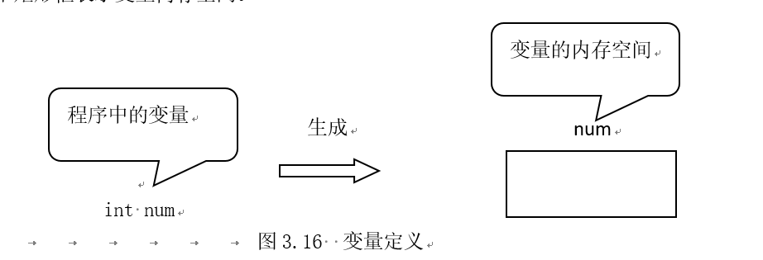
3.4.1 变量与内存的关系
程序中声明了一个变量num，程序运行时就给num分配了一块内存空间。

Slide 78

3.4.1 变量与内存的关系
int num=10;
int money= 20;
Notes:
注：变量看作是用来放置数据的“盒子”，那么内存空间堆放着大量的存放数据的“盒子”，变量的值存放在对应的“盒子”里，变量名是 “盒子”的标识符。

Slide 79
内存空间地址
内存空间地址：类似门牌号，是数据在内存中的
存储位置编号
例：变量num的地址是0x0022ff44
&：取址运算符，用来获取变量的内存空间地址，
是单目运算符
例：scanf("%d",&money);
Notes:
注：程序中变量的内存空间地址如何使用和存储呢？这就需要一种特殊类型的变量，即指针变量

Slide 80
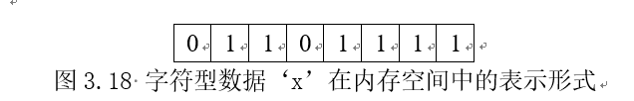
3.4.2 变量在内存中的表示形式
char型数据内存空间为1字节，如：某字符型数据‘x’在内存空间中的表示形式
Notes:
它可以用来指向一个整型变量，即可以存放一个整型变量的地址

Slide 81
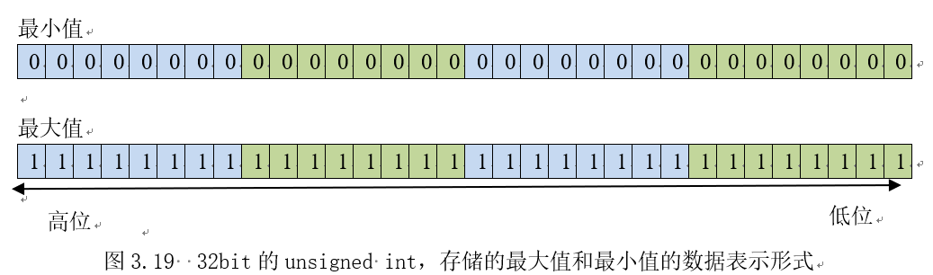
3.4.2 变量在内存中的表示形式
对于32bit的unsigned int，内存空间大小为4字节，它存储的最大值和最小值的数据表示形式
Notes:
它可以用来指向一个整型变量，即可以存放一个整型变量的地址

Slide 82
3.4.2 变量在内存中的表示形式
浮点型变量的取值范围是由长度和精度共同决定的。如果需要了解变量的内存空间大小，可以使用sizeof运算来获得。Sizeof运算是一种特殊运算，可获取变量类型或变量所占的内存空间值，用sizeof（表类型名）来获得该变量类型的内存空间值；sizeof（变量名或表达式）则获取该变量或表达式运算结果的内存空间值。
例如 int a = 10;
sizeof(int)整数类型int的占用的内存空间长度为4。
sizeof(a) int型变量a占用的内存空间长度为4。
Notes:
注：程序中变量的内存空间地址如何使用和存储呢？这就需要一种特殊类型的变量，即指针变量

Slide 83
3.5指针变量

Slide 84
3.5指针变量
指针变量定义
指针变量：用于存放变量内存地址值的变量
定义格式：类型名 *指针变量名;
例：int *pa;
Notes:
它可以用来指向一个整型变量，即可以存放一个整型变量的地址

Slide 85
3.5指针变量
指针变量赋值
例：int a=30;
int *pa;
pa=&a;
或者：
int a=30;
int *pa=&a; //指针变量初始化

Slide 86
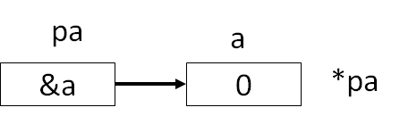
3.5指针变量
通过指针间接访问变量
int a=0;
int *pa=&a;
printf("%d",*pa);
*pa=1;
printf("%d",*pa);
Notes:
pa指向变量a，*pa就和a完全等价，那么，
//输出指针变量pa所指向的变量a的值，屏幕输出为0
//修改指针变量pa所指向的变量a的值，修改后a变量值为1
//修改后屏幕输出pa指向的变量a的值，为1
指针变量在赋值或者初始化后也可以被重新赋值为其它变量的地址，重新赋值后即指向其它变量。可以把指针、引用和变量的关系类比为信封、地址和房子。一个指针就好像是一个信封，我们可以在上面填写其它房子的地址。一个引用（地址）就像是一个邮件地址，它是房子实际的地址。我们可以把信封上的地址擦掉，写上另外一个我们想要的地址。

Slide 87
3.5指针变量
* 的不同含义
在定义中表示定义一个新的指针型变量
例：int *i_pointer；
在使用中表示取指针变量所指变量的值
例：int i=30, *i_pointer；
i_pointer =&i;
*i_pointer=100；

Slide 88
3.6综合案例

Slide 89
3.6 综合案例
【例3-10】计算银行贷款本息。
问题描述：从文件credit.txt中读入贷款金额money，
贷期year和贷款年利息rate，计算贷款到期时的本息
合计sum并输出。到期还款本息的计算公式为
sum = money * (1 + rate)^{year}。

Slide 90
数学库函数
3.6 综合案例
平方根函数sqrt(x)
绝对值函数fabs(x)
幂函数pow(x,n)
指数函数exp(x)
以e为底的对数函数log(x)
文件头部： #include <math.h>
Notes:
常用的数学函数：

Slide 91
【例3-10】计算银行贷款本息算法设计
第一步：定义文件指针及各个变量
第二步：打开文件，从文件读入数据并赋给相应变量
第三步；调用函数计算sum = money * pow(1+rate, year)
第四步：输出贷款本息sum
第五步：关闭文件

Slide 92
3.6 综合案例
【例3-10】计算银行贷款本息程序代码
#include <stdio.h>
#include <math.h>
int main()
{
FILE *fp;
int money, year;
float rate, sum;
fp =fopen("credit.txt", "r");
fscanf(fp,"%d%d%lf",&money, &year, & rate);
sum = money * pow(1+rate, year);
printf("%d元钱的贷款利率%.2f\n", money, rate);
printf("%d年后贷款本息是%.2f\n", year, sum);
fclose(fp);
return 0;
}

Slide 93
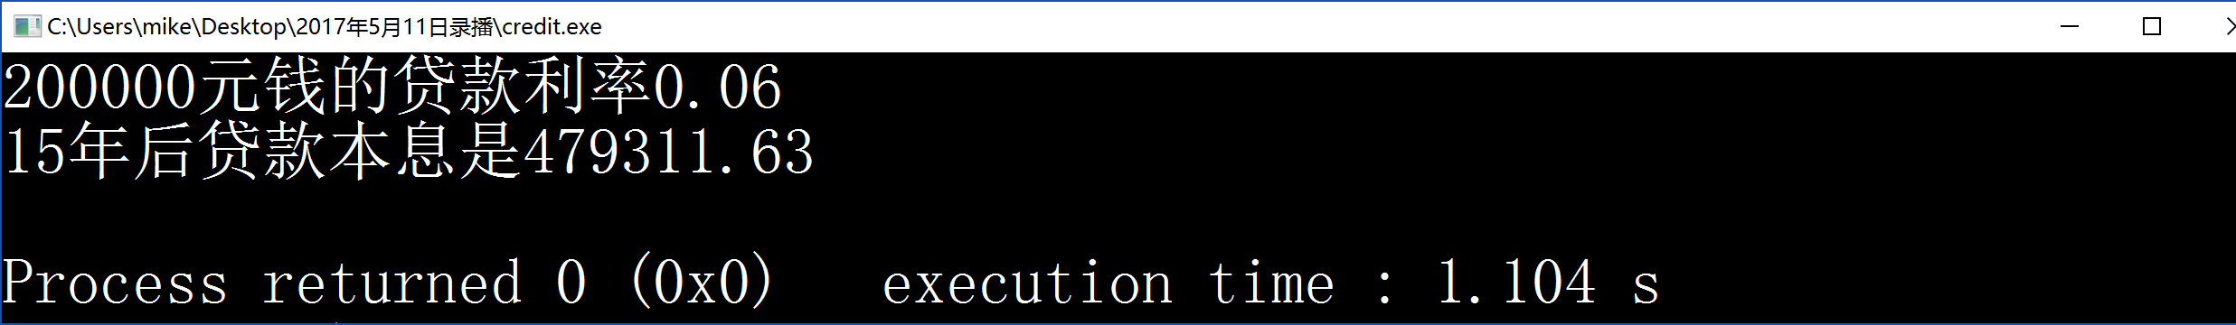
3.6 综合案例
【例3-10】银行贷款本息程序运行结果

Slide 94
3.6 综合案例
【例3-11】“剪刀-石头-布” 人机对抗猜拳小游戏（1.0版）。
问题描述：这是一个简单的猜拳小游戏（剪子包石头），人与电脑对决。人出的拳头由人自己决定，电脑则随机出拳（人机PK的结果判断由"showresult.h"实现，其中包含分支结构的语句在后续章节介绍）。

Slide 95
3.6 综合案例
人用A代表“剪刀”，B代表“石头”，C代表“布”
电脑用1代表“剪刀”，2代表“石头”，3代表“布
设计用户界面如下：
这是猜拳小游戏,请输入你的出拳：
A:剪刀
B:石头
C:布

Slide 96
3.6 综合案例
你输入的拳头是：
电脑出了2
你出了C
你赢了
本问题需要定义2个变量来储存玩家出的拳头(gamer)、电脑出的拳头(computer)，根据案例要求，储存玩家出的拳头的变量需要字符型变量,为了处理方便，电脑出的拳头(computer)用整型变量int，电脑出拳可用随机函数rand()获得。

Slide 97
3.6 综合案例
【例3-11】“剪刀-石头-布” 人机对抗猜拳小游戏（1.0版）。
例3-11代码
例3-11应用程序

Slide 98
3.6 综合案例
【例3-12】利用智慧寝室系统控制板编程实现智慧寝室系统中室内温度和湿度数据实时监控，并且以每5秒一次的频率在控制台和智慧寝室系统控制板LCD屏幕上进行数据实时显示，控制台根据实时数据控制管理室内相关设备（假设湿度超过45%，除湿机自动打开）。
参考教材扫码视频

Slide 99
第3章学习到此结束，回顾所学的知识点，谢谢！

